Slide 1
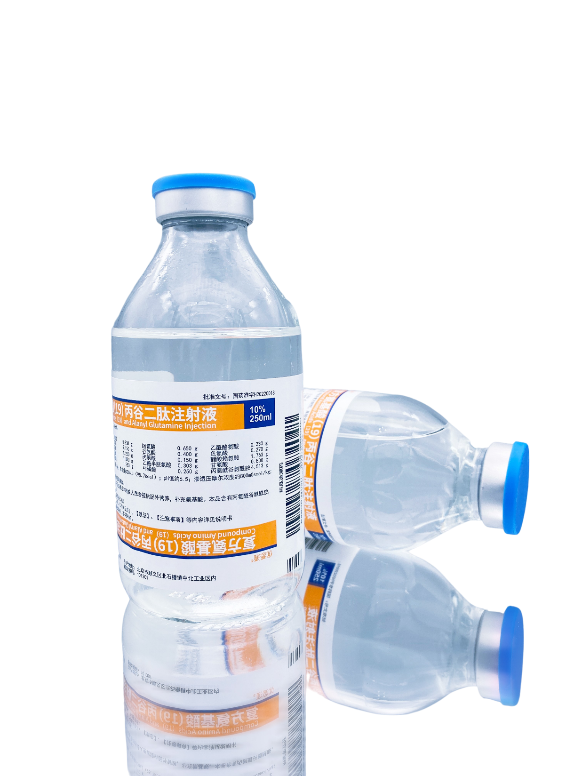
同时含有谷氨酰胺、牛磺酸
不含亚硫酸盐抗氧剂
严格RCT研究
原1.5类新药
优悉通®
复方氨基酸（19）丙谷二肽注射液
规格：250ml：25g（氨基酸/丙谷二肽）
北京世桥生物制药有限公司
目录外药品符合申报条件为：
2018年1月1日至2023年6月30日期间，经国家药监部门批准上市的新通用名药品

Slide 2
安全性
基本信息
有效性
公平性
BASIC
KNOWLEDGE
SAFETY
目 录
EFFECTIVENESS
INNOVATION
创新性
FAIRNESS

Slide 3
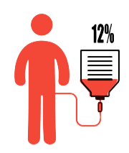
药物基本信息
基本信息
疾病基本信息
通用名：复方氨基酸( 19 ) 丙谷二肽注射液
商标名：优悉通®
注册规格：250ml : 25g (氨基酸/二肽)
批准文号：国药准字H20220018
中国大陆首次上市时间：2022年8月10日
目前大陆地区同通用名药品的上市情况：无
全球首个上市国家及上市时间：中国, 2022年8月
是否为独家：是
是否为OTC 药品：否
注册分类：原1.5类*
适应症：为肠内营养不可行、不足或禁忌时的成人患者提供肠外营养，补充氨基酸。本品含有丙氨酰谷氨酰胺，适用于成人创伤患者。
用法用量：剂量根据患者氨基酸的需要量而定，本品推荐剂量12.5ml•kg⁻¹•d⁻¹，同时给予足够的能量(如脂肪乳注射液和葡萄糖注射液）、适量的电解质和微量元素以及维生素。
所治疾病基本情况：
肠外营养5-8天，肝功能异常发生率约30%²
30%~70%住院病人存在营养不良
治疗≥2周，肝病发生率约为59%³
相关肝脏疾病是肠外营养的常见并发症
肠外营养占比为3.14%¹，约752万人次/年。
指南推荐：需要肠外营养支持的手术患者添加谷氨酰胺，以利于改善临床结局⁴。牛磺酸可与胆汁酸结合预防胆汁淤积¹。使用不含亚硫酸盐类抗氧化剂的复方氨基酸制剂以减少肝损害⁵。控制铝元素的摄入⁶。
弥补未满足的治疗需求：
营养治疗重要，但仍存在未被满足的治疗需求
丙氨酰谷氨酰胺要加到复方氨基酸注射液中，配液时可能增加污染的风险；
没有牛磺酸注射液上市，无法通过肠外补充。
目前市售的氨基酸注射液很多都含有亚硫酸盐抗氧剂。
目前市售的氨基酸注射液使用钠钙玻璃瓶，有铝元素超标可能。
复方氨基酸( 19 ) 丙谷二肽注射液同时含有丙氨酰谷氨酰胺，牛磺酸，以及不含亚硫酸盐类抗氧剂，并使用铝元素达标的中性硼硅玻璃瓶，符合指南的推荐¹，能明显改善营养不良患者的临床结局，满足了未被满足的治疗需求。
*原1.5类新药，是指根据《药品注册管理办法》（2005年）的规定的“新的复方制剂”。
1：齐玉梅,马旭东,刘先夺等.全国医疗机构临床营养医疗服务与质量安全调研[J].中国卫生质量管理,2021,28(11):34-36+40。 2：Grau T, Bonet A, et al. Liver dysfunction associated with artificial nutrition in critically ill patients[J]. Critical Care. 2007;11(1)。 3：Narisorn, Lakananurak, Kakanan, et al. Incidence and risk factors of parenteral nutrition-associated liver disease in hospitalized adults: A prospective cohort study[J]. Clinical nutrition ESPEN, 2019, 34:81-86。 4.中华医学会肠外肠内营养学分会：《中国成人患者肠外肠内营养临床应用指南》（2023年）。5. 中华医学会肠外肠内营养学分会：《复方氨基酸注射液临床应用专家共识》（2019年）。6.FDA. 21 CFR 201.323。

Slide 4
药物基本信息
参照药品建议：复方氨基酸注射液（18AA-V-SF）
参照药品选择理由：①适应症相似，都是用于补充氨基酸和创伤；
②都是不含亚硫酸盐类抗氧化剂；
③2021年续约期内谈判药品目录的品种；
④临床使用量大，占26.2%市场份额，达到15亿元/年的销售额，在所有复方氨基酸注射液的销售中排名第一，具有临床可替代性。
同已上市的同治疗领域药品相比的优势
含有丙氨酰谷氨酰胺4.5g/250ml，占比18.05%
减少感染性并发症
含有牛磺酸0.25g/250ml，占比1%
减少胆汁淤积发生
支链氨基酸占比30%
促进蛋白质合成
适宜比例的E/N比值和F值
氨基酸利用率更高
不添加亚硫酸盐类抗氧化剂
减少过敏的发生
 | 复方氨基酸（19）丙谷二肽注射液 | 复方氨基酸注射液（18AA-V-SF）
规格 | 250ml:25g | 250ml:8.06g
丙氨酰谷氨酰胺（g） | 4.5g | 0
牛磺酸（g） | 0.25g | 0
支链氨基酸占比（BCAA）% | 30 % | 21%
必需氨基酸/非必需氨基酸（E/N） | 0.98 | 1.04
支链氨基酸/芳香族氨基酸（F值） | 5.22 | 2.06
亚硫酸盐类抗氧剂 | 无 | 无

Slide 5
安全性
在RCT研究中，复方氨基酸（19）丙谷二肽注射液与对照组相比，
在不良反应发生频率和严重程度未见差异，未报告严重或非预期不良反应¹。
药品说明书收载的安全性信息：
RCT临床试验中，研究组134例受试者连用本品6天，报告了以下不良反应：γ-谷氨酰转移酶升高、丙氨酸氨基转移酶升高、血糖升高、碱性磷酸酶升高、总胆红素升高、心悸。
两组临床不良反应发生的人数和例次没有差别(P=1.000)，停药后自行恢复。
无非预期或严重不良反应。两组共计肝功能异常主要是肝酶升高，均无黄疸等临床症状。
该药品在国内外不良反应发生情况：截止2023年6月底未观测到不良反应发生。
不良事件总结表(SAS)
A组 B组
(134例) (136例)
──────────── ──────────── Fisher P
例次 例数 发生率 例次 例数 发生率
──────────────────────────────────────────
与研究药物有关的不良事件 63 38 28.36 67 38 27.94 1.0000
A组 研究组；B组 对照组
谷丙转氨酶3级重度升高研究组1例，对照组7例，P=0.0663。
1.复方氨基酸（19）丙谷二肽注射液（CXHS1500163）申请上市技术审评报告

Slide 6
有效性
本品是近40年来唯一经过严格RCT研究的氨基酸注射液，
符合国内多个指南/共识的推荐，证据A，强推荐。
指南和共识名称 | 推荐具体内容
中华医学会肠外肠内营养学分会：《中国成人患者肠外肠内营养临床应用指南》（2023年） | 外科和重症患者肠道无法进行喂养时，肠外营养添加丙氨酰谷氨酰胺可维护肠黏膜屏障功能和免疫功能，减少感染性并发症（证据 A，强推荐，97.8%）。
中华医学会肠外肠内营养学分会：《成人围手术期营养支持指南》（2016年） | 目前国际上绝大多数营养学会和机构均推荐对需要肠外营养支持的手术患者添加谷氨酰胺，以利于改善临床结局。
中华医学会肠外肠内营养学分会：《中国成人患者肠外肠内营养临床应用指南》（2023年） | 较长时间肠外营养治疗易发生肠外营养相关性肝损害，尽早启动肠内喂养、优化肠外营养处方、控制感染及合理使用保肝药物是防治的重要方法（证据B，强推荐，99.3%）。牛磺酸可与胆汁酸结合预防胆汁淤积，对于重症、大手术和短肠综合征等牛磺酸水平较低的患者，外源性补充效果更佳。
中华医学会肠外肠内营养学分会：《 肠外营养多腔袋临床应用专家共识》（2022年） | 适度增加支链氨基酸和牛磺酸等、避免过度喂养、控制感染，以保护肝功能。
中华医学会肠外肠内营养学分会：《中国成人患者肠外肠内营养临床应用指南》（2023年） | 推荐使用不含亚硫酸盐类抗氧化剂的复方氨基酸制剂以减少肝损害。
中华医学会肠外肠内营养学分会：《复方氨基酸注射液临床应用专家共识》（2019年） | 长期使用肠外营养、重要脏器功能障碍、危重症、儿童、老年人、有高危过敏史的患者优先推荐不含亚硫酸盐或亚硫酸盐含量更低的复方氨基酸注射液。
推荐谷氨酰胺
推荐牛磺酸、支链氨基酸
推荐使用不含亚硫酸盐类抗氧剂的复方氨基酸

Slide 7
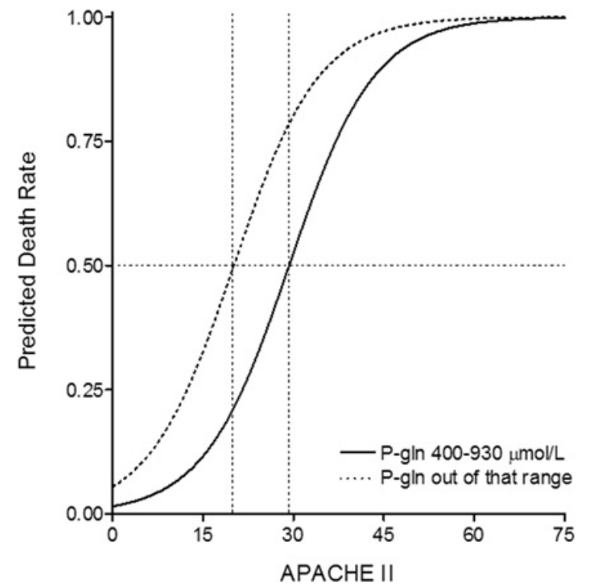
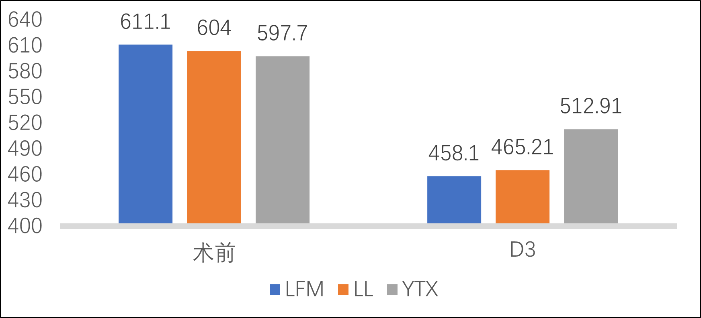
有效性
主要疗效指标
在RCT研究中，研究组血中谷氨酰胺浓度显著高于对照组，预测的死亡率显著降低。
网状Meta分析，复方氨基酸（19）丙谷二肽注射液的谷氨酰胺利用率更高。
谷氨酰胺
优悉通与复方氨基酸注射液（18AA-Ⅱ）联合丙氨酰谷氨酰胺注射液比较3天谷氨酰胺浓度下降的网状Meta分析
谷氨酰胺MD=治疗组术后与术前D3谷氨酰胺差值-对照组术后与术前D3谷氨酰胺差值
LL:复方氨基酸注射液（18AA-Ⅱ）联合丙氨酰谷氨酰胺注射液
YXT:复方氨基酸（19）丙谷二肽注射液
谷氨酰胺：
D1时两组均明显下降，D3达到最低值，对照组下降更显著。
D7研究组恢复并超过D1水平，对照组没有恢复，两组有显著性差异。
研究组较对照组谷氨酰胺的浓度下降少而平缓，恢复明显优于对照组，P=0.0014¹。
文献研究²表明，
血浆谷氨酰胺浓度<420µmol/L是危重成年患者死亡的独立危险因素
谷氨酰胺浓度<400µmol/L 的死亡风险是正常谷氨酰胺浓度的 2.41（1.26-4.59）倍，P<0.05。
以复方氨基酸注射液（18AA-Ⅱ）为共同对照,
复方氨基酸（19）丙谷二肽注射液比对照下降少68µmol/L，[MD=68，95%CI (-18，155)]。
LL比对照下降少14µmol/L，[MD=14，95%CI (-75，103)]。
复方氨基酸（19）丙谷二肽注射液与联合用药组比较，谷氨酰胺利用效率更高。
在本RCT研究中，D3时，谷氨酰胺浓度＜400µmol/L的比率，研究组19.70%：对照组42.70%。
研究组第3天谷氨酰胺浓度预测的死亡率显著降低。
1.复方氨基酸（19）丙谷二肽注射液（CXHS1500163）申请上市技术审评报告
2.Rodas PC.Clin Sci (Lond). 2012.

Slide 8
有效性
次要疗效指标
在RCT研究中，研究组在血中牛磺酸浓度、E/N值、F值方面显著优于对照组
-30.56%
+45.36%
P<0.05
血总氨基酸浓度、尿乳果糖/甘露醇比值：
组间比较 P>0.05。
牛磺酸
必需氨基酸/非必需氨基酸（E/N）：
组间比较 P<0.05 。
牛磺酸：
D1时两组均明显下降，D3达到最低值，对照组下降更显著。
D7研究组恢复并超过D1水平，对照组没有恢复，两组有显著性差异，P=0.0244。
研究组较对照组牛磺酸的浓度下降少而平缓，恢复明显优于对照组¹。
-63.98%
+79.72%
支链氨基酸/芳香族氨基酸（F 商）：
组间比较 P<0.05。
文献²显示，长期肠外营养时含牛磺酸组有效降低谷氨酰转肽酶(GGT)和天门冬氨酸氨基转移酶(AST)水平，具有保护肝脏功能。
临床获益：
组间住院天数中位数比较³：研究组9.00天 vs 对照组10.00天，P=0.4580。
组间并发症比较：研究组和对照组在并发症发生率和术后感染率上都无统计学上差异。
1.复方氨基酸（19）丙谷二肽注射液（CXHS1500163）申请上市技术审评报告。 2. González. Nutricion Hospitalaria. 2012。 3.复方氨基酸（19）丙谷二肽注射液IIb期临床总结报告。

Slide 9
有效性
上市技术审评报告
现有研究和数据支持本品上市用于“为肠内营养不可行、不足或禁忌时的成人患者提供肠外营养，补充氨基酸。本品含有丙氨酰谷氨酰胺，适用于成人创伤患者。”
关键临床试验设计和结果：
试验目的：比较复方氨基酸（19）丙谷二肽注射液和对照药 8.5% 复方氨基酸注射液(18AA-II)对术后患者肠外营养(PN)支持的有效性与安全性。
主要疗效指标：以术后1天为基线，谷氨酰胺和前白蛋白术后D3、D7 相对于基线的变化情况。
次要疗效指标：血总氨基酸浓度、尿乳果糖/甘露醇比值、必需氨基酸与非必需氨基酸比值( E/N)、F商、血牛磺酸浓度、临床获益。
结果：治疗前后患者血谷氨酰胺浓度与对照组差异有统计学意义，另一主要疗效指标前白蛋白两组间差异无统计学意义。另外次要疗效指标：E/N、F 商组间比较 P<0.05；血总氨基酸浓度、尿乳果糖/甘露醇比值、临床获益组间比较 P>0.05。
临床与统计评价：
本品改善了必需氨基酸与非必需氨基酸的比例、支链氨基酸的比例，添加了谷氨酰胺、牛磺酸，提高了门冬氨酸含量。
从IIb 期临床试验结果来看，治疗前后使用本品的患者血谷氨酰胺浓度两组差异有统计学意义，且试验组高于对照组。手术前E/N比值低于正常，手术后未有较大改变。经PN后，D3时两组比值均明显升高，至 D7时接近或达到正常值水平。牛磺酸水平 D3组间比较P<0. 05，至D7组间比较P>0. 05。无论以D0还是D1为基线，D3和D7与基线的差值组间比较P>0. 05。治疗前后天门冬氨酸浓度组间比较P>0. 05。只有F商组间比较P<0. 05。
已完成的临床试验提示可有效补充氨基酸，包括谷氨酰胺、牛磺酸、支链氨基酸等。
1.复方氨基酸（19）丙谷二肽注射液（CXHS1500163）申请上市技术审评报告

Slide 10
创新性
复方氨基酸（19）丙谷二肽注射液的优秀配方
可以节省医护配液工作量，减少输液量，提高患者依从性。
创新程度
本品可以减少医护配液工作量，降低配液污染
既往，丙氨酰谷氨酰胺注射液需要加入到复方氨基酸注射液中，这样会破坏原有氨基酸溶液的平衡。本品配方含有丙氨酰谷氨酰胺，是一种平衡型氨基酸，提高了氨基酸的利用率。
本品输液量明显少于同类药品，提高患者依从性
本品的总氨基酸含量比同类药物高，可以以更少的体积提供氨基酸。
能够及时提供谷氨酰胺、牛磺酸和支链氨基酸
迅速减轻骨骼肌的分解和消耗，促进蛋白质合成，改善氮平衡，减少胆汁淤积及并发症等的发生，减低重症患者死亡的风险。
具有完全自主知识产权
发明专利号:（配方专利）ZL2007100802483，从概念到配方、工艺全面保护。
应用创新
原1.5类新药，严格进行RCT临床研究
本品是近40年来唯一按照1类新药要求进行了严格的RCT临床研究的复方氨基酸注射液，目前市售的其他氨基酸注射液都是按照3类或4类药*标准进行仿制的。
优秀的配方
根据创伤情况下氨基酸代谢特征，设计了必需氨基酸与非必需氨基酸适宜比例（E/N比）、支链氨基酸适宜比例、谷氨酰胺含量、牛磺酸及门冬氨酸含量，氨基酸组成更为合理，可为临床提供更优选的治疗手段。
独特的生产工艺
本品在生产工艺创新性使用了全系统除氧工艺和物料低温快速溶解工艺，基本杜绝了温度、溶解时间和氧气对本品的影响，保证了本品在不添加亚硫酸盐类抗氧化剂的情况下也能获得更好的稳定性。
*3类或4类药，是指按《药品注册管理办法》（2018）规定的，3类药指国外上市但国内尚未上市的药品，4类药指国内已经上市的药品。
Notes:
包括但不限于：主要创新点；该创新带来的疗效或安全
性方面的优势；是否为国家“重大新药创制”等科技重大专项
支持上市药品；是否为自主知识产权的创新药；药品注册分
类；(中成药)传承性情况

Slide 11
公平性
01 所治疗疾病对公共健康的影响
02 符合保基本原则
03弥补目录短板
04临床管理难度
弥补了目前复方氨基酸注射液中不含有丙氨酰谷氨酰胺和牛磺酸以及支链氨基酸的不足，为创伤患者的营养支持治疗带来进一步的改善。复方氨基酸（19）丙谷二肽注射液是唯一一种同时添加谷氨酰胺、牛磺酸和高含量支链氨基酸，且不添加亚硫酸盐类抗氧剂的氨基酸注射液。
临床使用明确。本品适用于肠内营养不可行、不足或禁忌时的成人患者提供肠外营养，补充氨基酸。本品含有丙氨酰谷氨酰胺，适用于成人创伤患者。按体重一日1.25g/kg氨基酸。禁忌条件明确，无临床滥用，整体而言临床管理难度小。
我国有30%~70%的住院病人在入院时或住院期间存在营养不良，营养不良导致众多并发症，康复期延长，住院时间延长，增加患者的经济负担。临床研究表明，本品可以更少的液体量提供更多的氨基酸量，提高患者的依从性。本品所含有的谷氨酰胺和牛磺酸能够降低并发症发生的风险，减少患者的住院时间等。
复方氨基酸（19）丙谷二肽注射液纳入医保后将帮助更多患者缓解支付障碍，拥有更多的治疗选择；且对整个医保基金影响也极为有限，保障其他参保人员合理需求。

